Slide 1
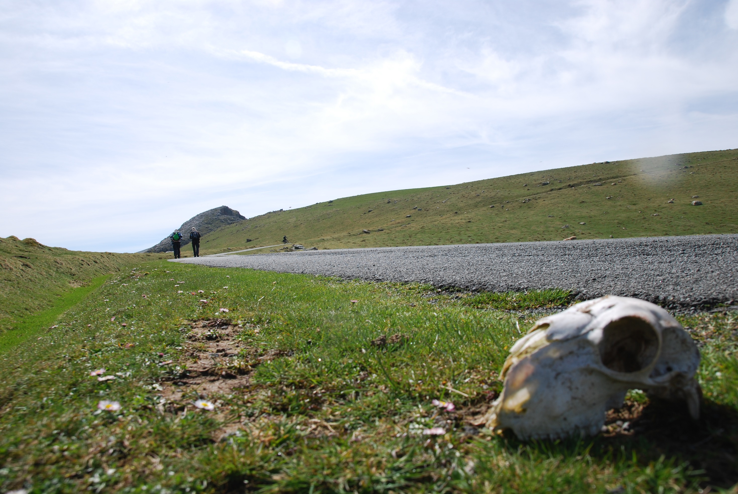
Adelante – disfrutemos de la vida ;-)

Slide 2
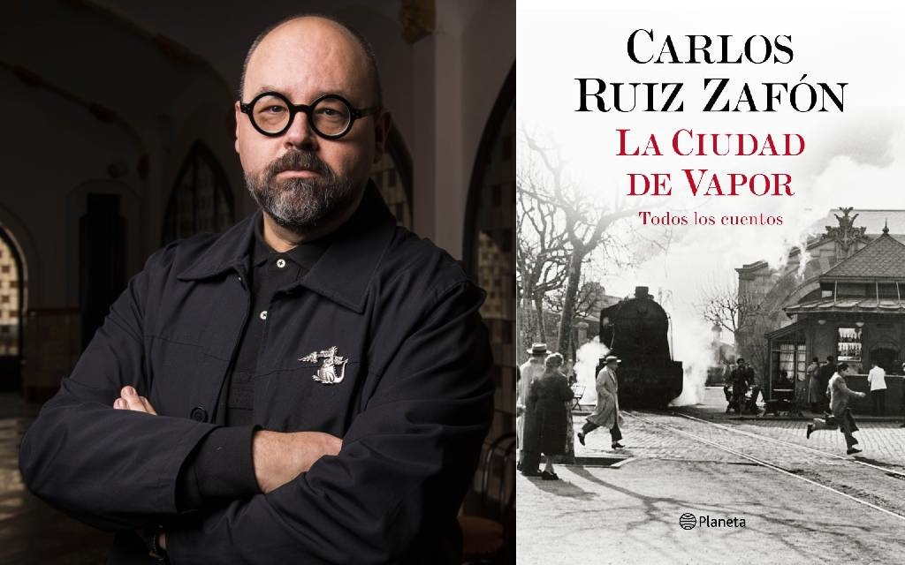
https://cvoblog.be/bart/?paged=2

Slide 3
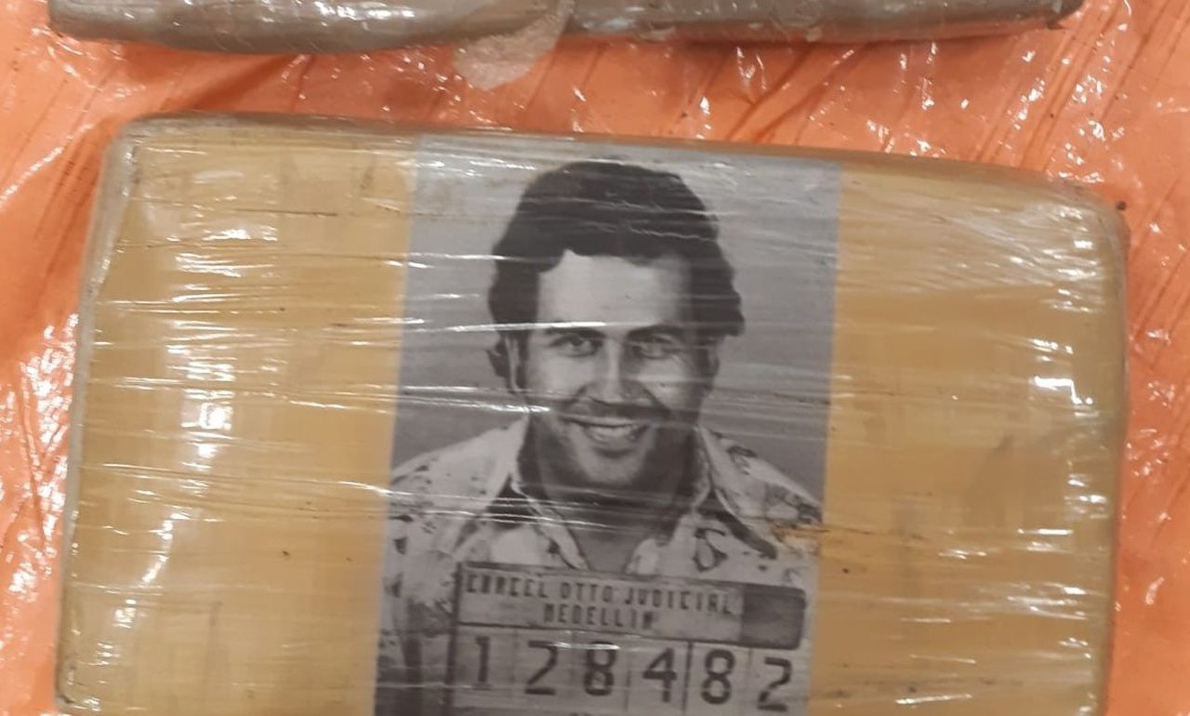
Interceptan 2 toneladas de cocaína en el puerto de Róterdam
Y mira quién está en la cocaína…
https://elcierredigital.com/sucesos/735620309/legado-pablo-escobar-incautan-cocaina-cara.html

Slide 4
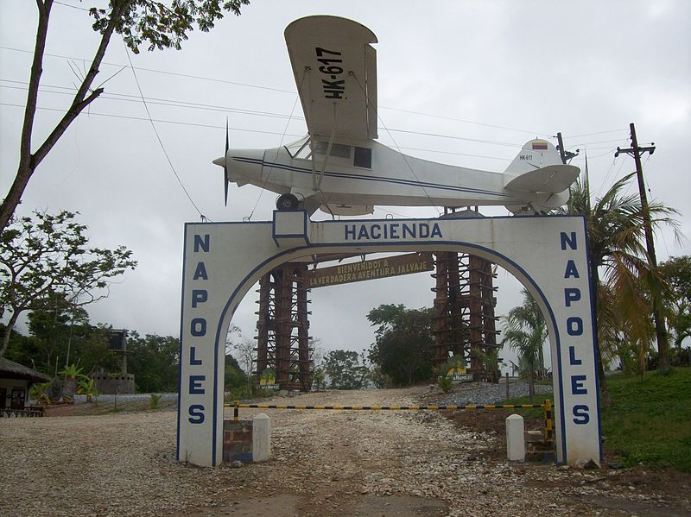
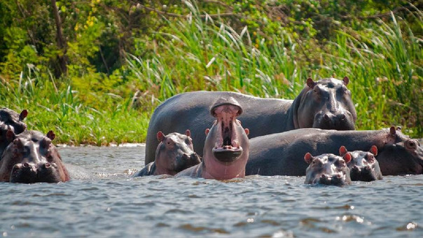
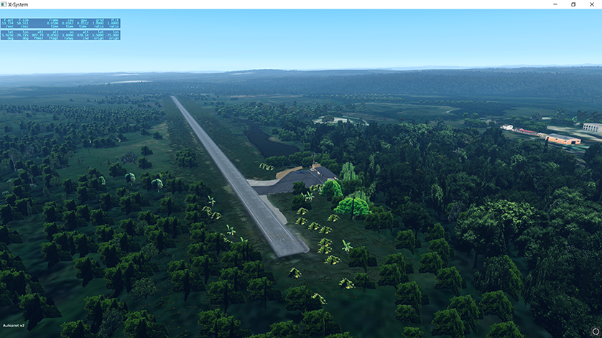
https://cvoblog.be/bart/?page_id=3387

Slide 5
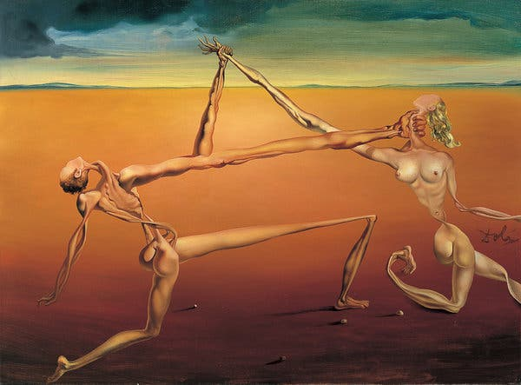

Slide 6
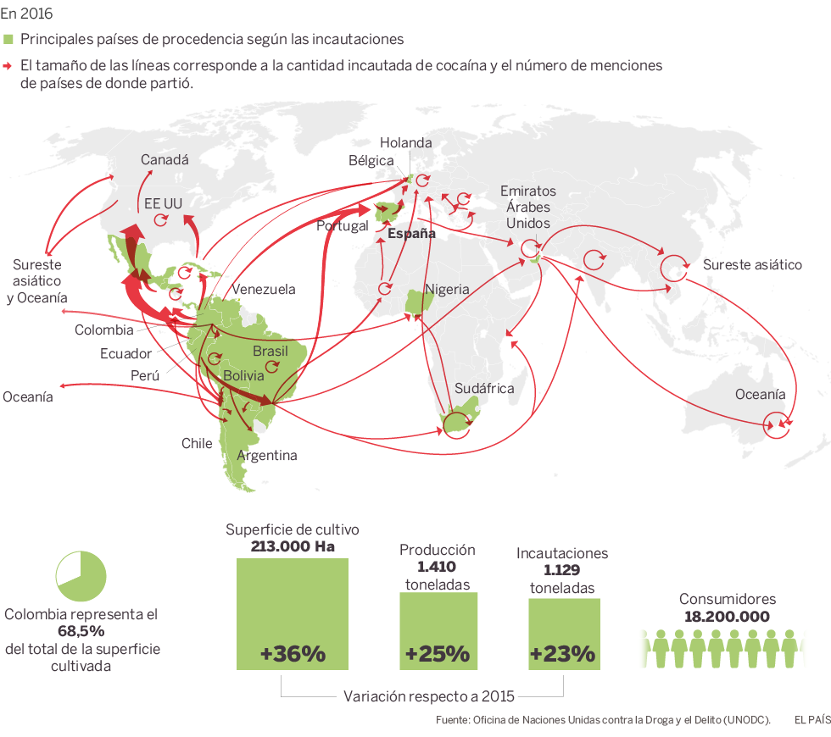

Slide 7
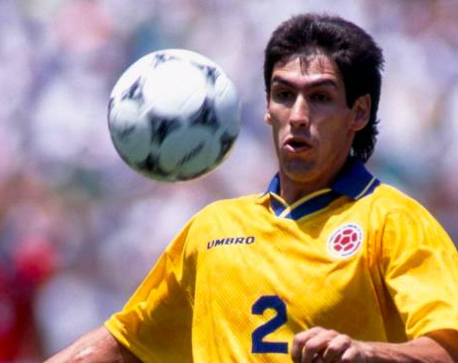
El otro Escobar,
Caballero del fútbol…
Pero un autogol causó un desastre…
Véase https://cvoblog.be/bart/?page_id=3387

Slide 8
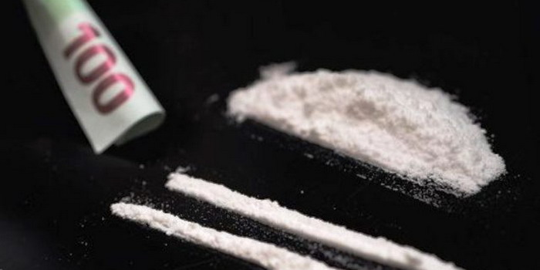
¿Más sobre el mundo narco?
Véase www.cvoblog.be/bart
3/10: Pablo Escobar
17/10: Stacey Dooley
Disponible en vrtnu hasta el fin del año
Netflix

Slide 9
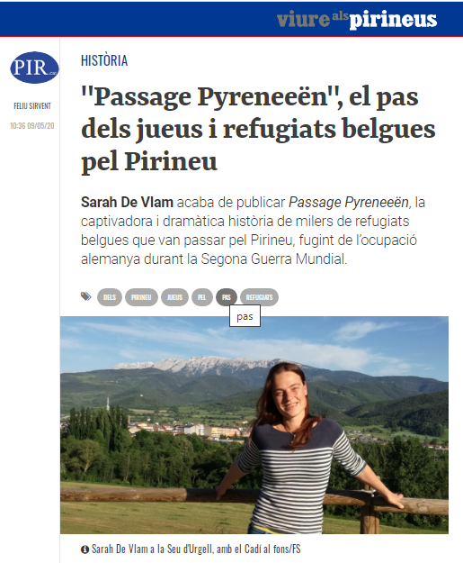
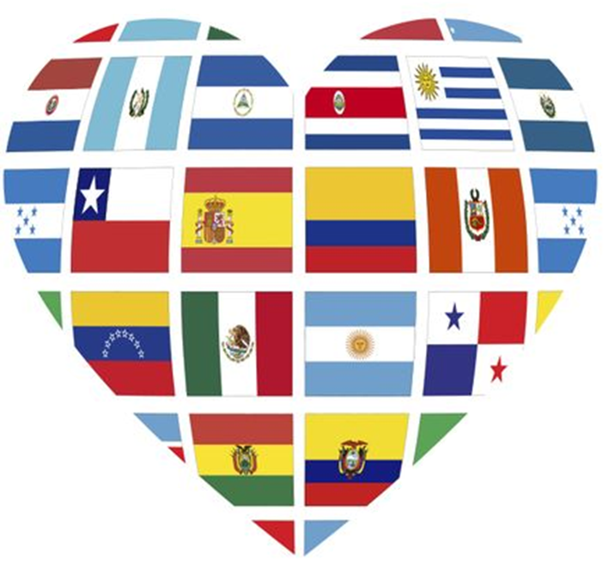
Escritores belgas
sobre España

Slide 10
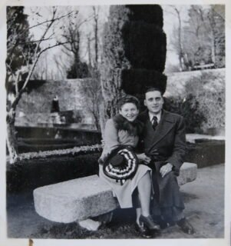
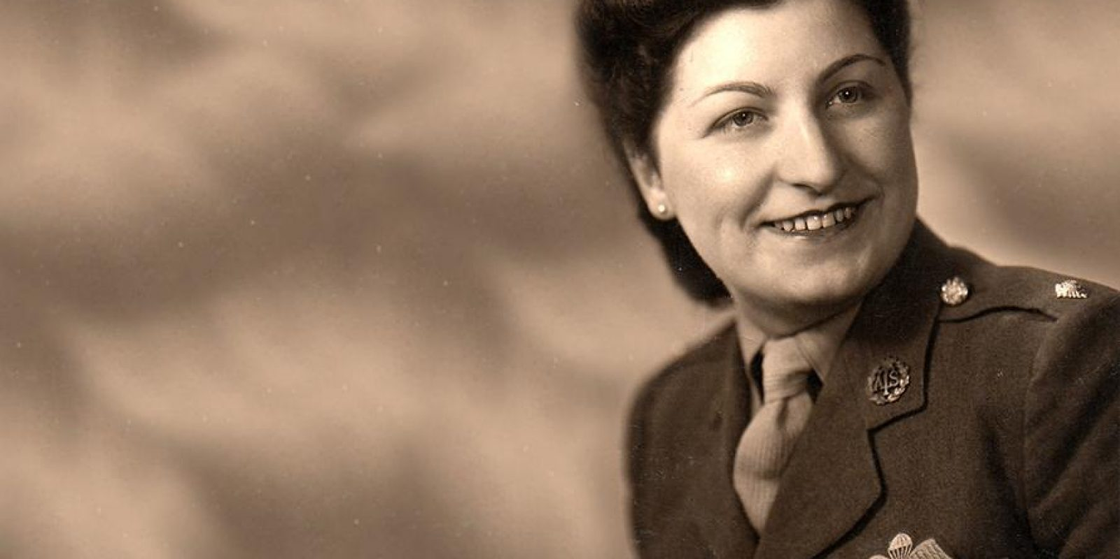
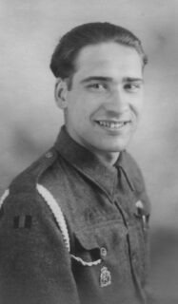
https://cvoblog.be/bart/?page_id=3387

Slide 11
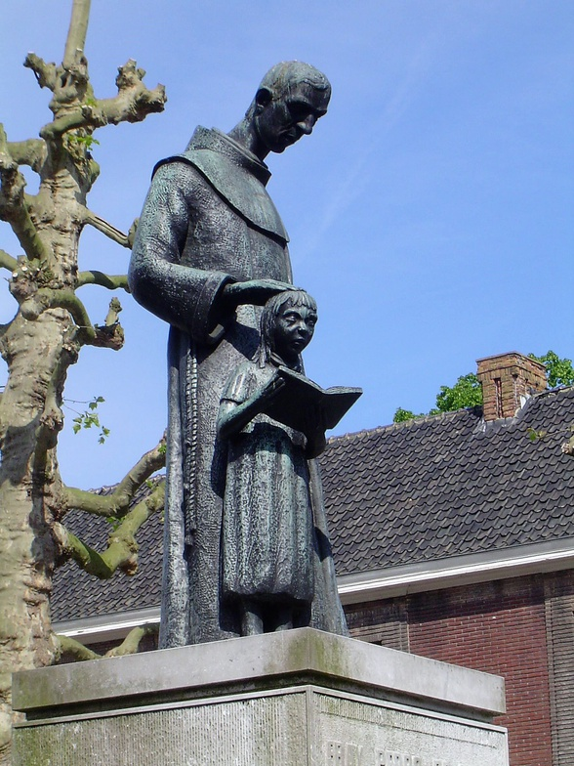
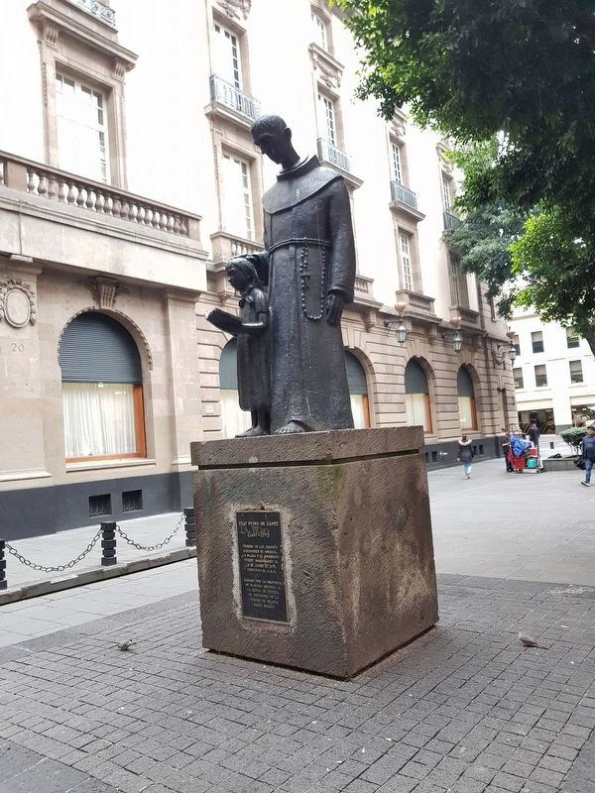
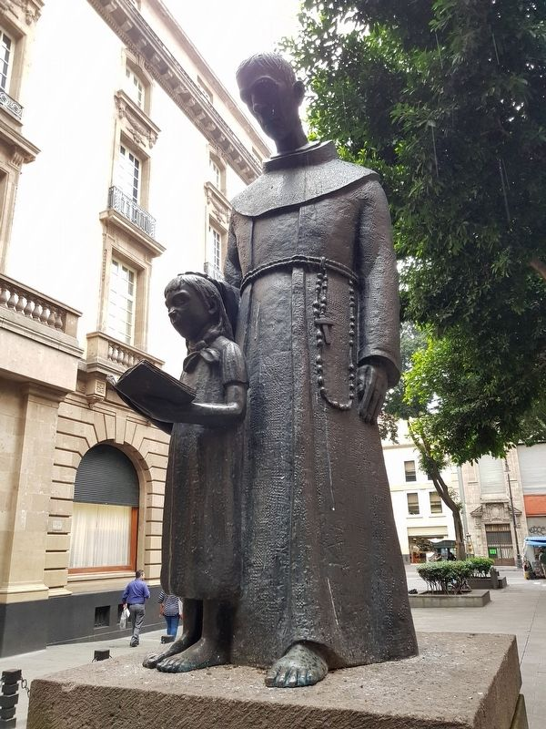
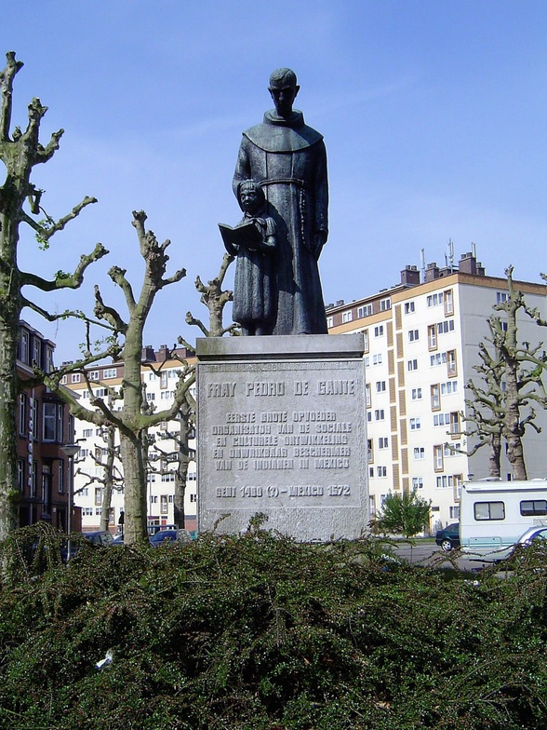
https://cvoblog.be/bart/

Slide 12
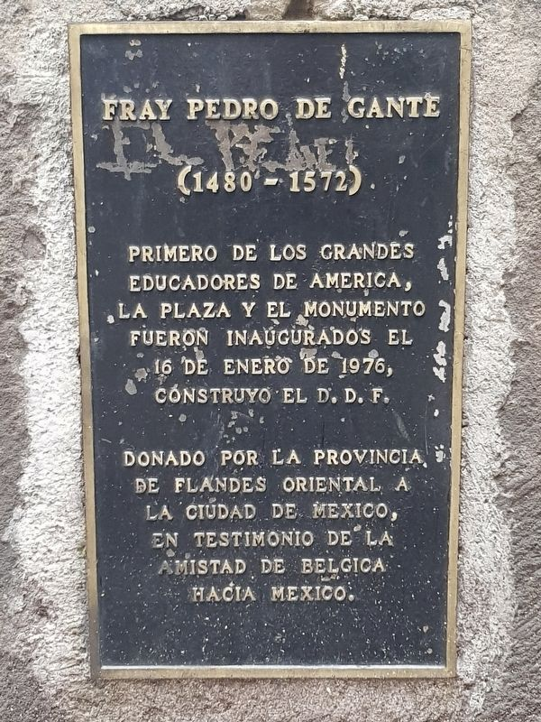
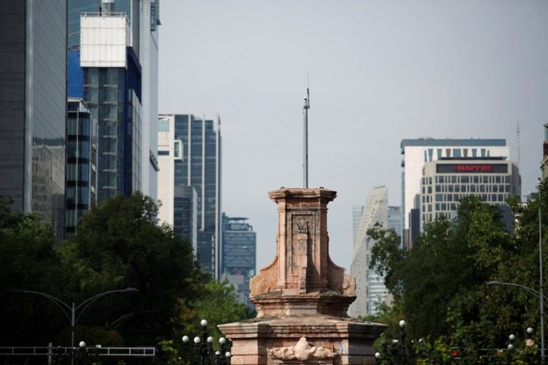
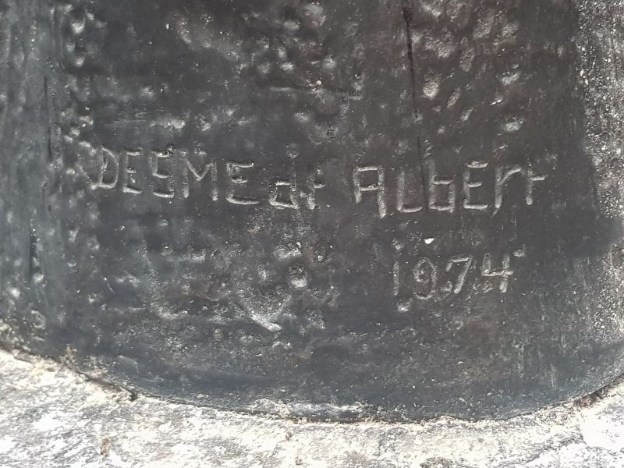

Slide 13
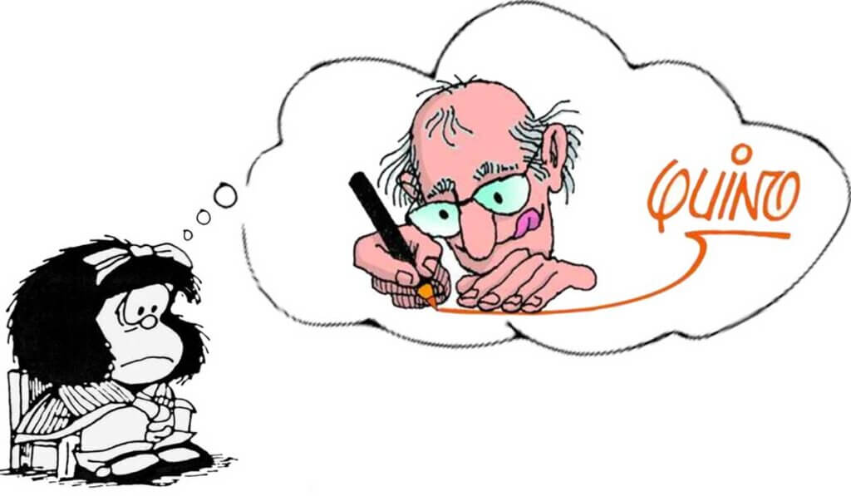

Slide 14
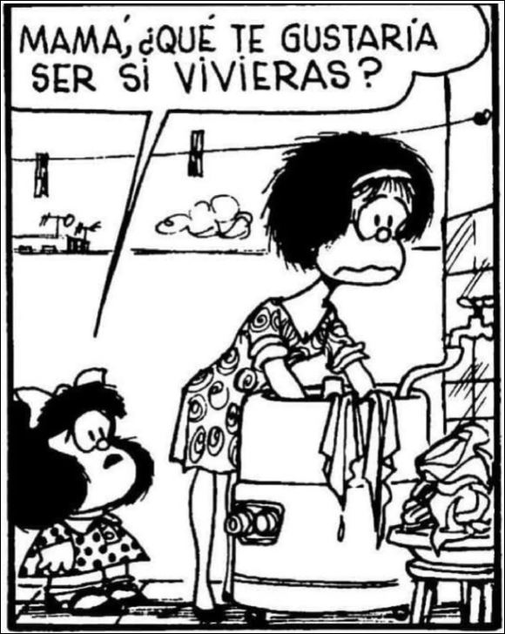
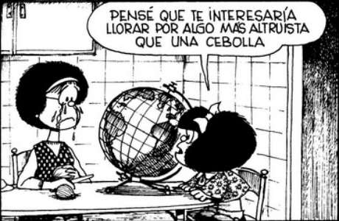

Slide 15
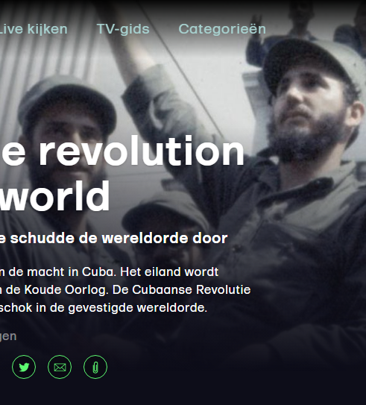
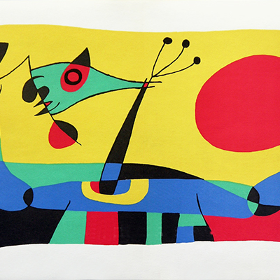
Recomiendo
(pero hay que decidir rápidamente) : www.cvoblog.be/bart

Slide 16
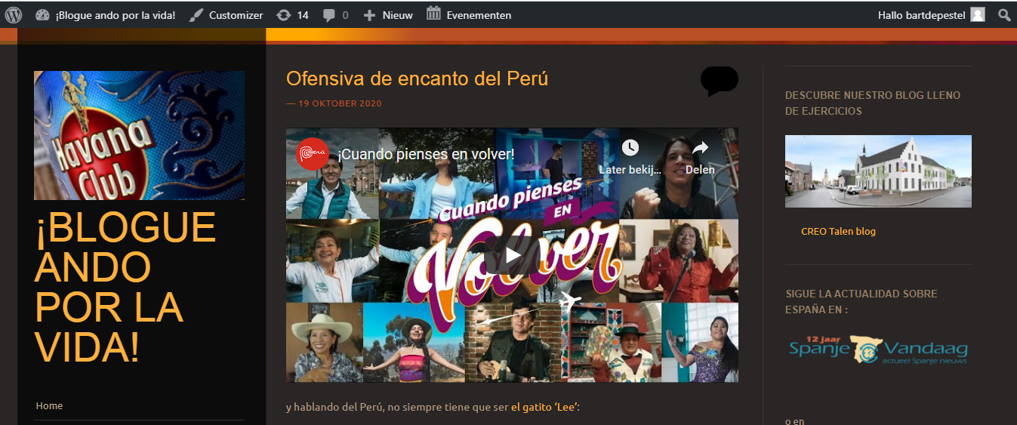
Y a no olvidar: www.cvoblog.be/bart
Perú
VPRO/ vrtnu
Pelis, libros, podcasts
Más:
Día de la Hispanidad
Isabel (artículo)
Prado

